Slide 1
Apache Kafka
Ing. Stefano Castagnoli
info@scastagnoli.info

Slide 2
Agenda
Concetti di base: eventi, microservizi, client/server vs producer/consumer
Struttura cluster Kafka
Test di un server Kafka

Slide 3
Eventi
Concetti base
Chiamo "evento" qualcosa che si è verificato all'interno del nostro sistema e che deve essere gestito
Programmazione event-driven: click su un controllo, scrittura di un file, ricezione di un dato dalla rete, …
Programmazione a microservizi:
GUI
DB
E-commerce
Ricezione ordine
Ricezione recensione
Notifica consegna

Slide 4
Microservizi
Concetti base
Kafka realizza un cluster di broker che permette di gestire eventi per microservizi
Chiamo microservizio un componente di una architettura distribuita in cui l'applicazione non è sviluppata in modo "monolitico". I microservizi sono separati fra loro ma possono comunicare utilizzando un meccanismo di comunicazione (ad esempio Kafka)
Mentre nella "tradizionale" modalità di comunicazione fra microservizi (o processi) il modello di programmazione è di tipo client/server, Kafka si basa sulla logica producer/consumer

Slide 5
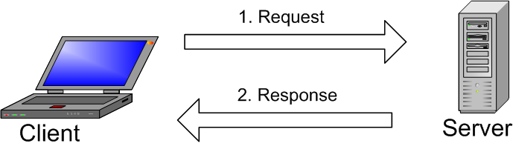
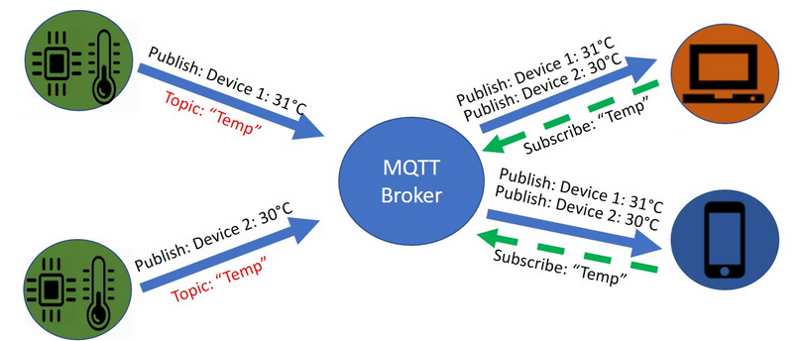
Client/Server vs Producer/Consumer
Concetti base
Fonte: https://stackoverflow.com/questions/13121531/multi-client-server-common-way-for-2-way-connection-in
In Kafka:
il Publisher viene detto Producer
il Subscriber viene detto Consumer
Fonte: https://esp8266-shop.com/blog/configure-mqtt-runing-on-esp8266-for-home-automation/

Slide 6
Producer/Consumer vs Storing/Distributing
Concetti base
Differenza principale:
Kafka si occupa di memorizzare dati e renderli disponibili (saranno i consumer che leggeranno i dati) – MQTT si occupa di inviare dati ai dispositivi connessi (problema di subscriber lenti e della persistenza/perdita di dati)
Possiamo "collocare" come segue MQTT e Kafka:
MQTT è più utilizzato in ambito IoT
Kafka è adatto a integrazione di microservizi (dobbiamo sempre tenere traccia degli eventi di ordini/recensioni/eventi del sistema)

Slide 7
Producer/Consumer vs Storing/Distributing
Concetti base
Alcune differenze:
scalabilità: Kafka può essere installato facilmente su più nodi invece che su un nodo singolo
architettura poll: i messaggi ricevuti vengono resi persistenti sul cluster Kafka e ad essi possiamo assegnare una "retention" temporale o spaziale

Slide 8
Struttura Cluster
Struttura cluster Kafka
Cluster Kafka
Broker Kafka:
riceve i messaggi dai producer
salva i dati su disco
inviai messaggi ai consumer
Zookeeper 0
Broker 0
Zookeeper 1
.
.
.
Zookeeper (normalmente presenti in numero dispari): responsabile della sincronizzazione (sarà abbandonato un giorno)
Zookeeper 2
Broker N
.
.
.
Possiamo avere anche solo un broker e aumentare per diversi motivi:
performance: i messaggi che arriveranno al cluster saranno distribuiti fra vari broker (che potrebbero essere su macchine diverse)
ridondanza: i dati possono essere replicati su broker diversi

Slide 9
Struttura Broker
Struttura cluster Kafka
Topic: raccoglitore di eventi logicamente correlati
Broker_N
Producer 1
evento
Topic
(nomeTopic1)
evento
Consumer 1
Producer 2
evento
Topic
(nomeTopic2)
evento
Consumer 2
Producer 3
evento
Topic
(nomeTopicM)
evento
Consumer 3

Slide 10
Struttura di un Topic
Struttura cluster Kafka
Topic: contenitore logico di eventi dello stesso tipo
Partition: contenitore fisico (log). A seconda della configurazione viene deciso dal producer o da Kafka
: evento (Key/Value). Possono essere scritti solo in append e letti indicando un offset (come per i file)
Consumer group: contenitore logico di consumer (all'interno di un consumer group un solo consumer può leggere da una determinata partition)
Alcuni approfondimenti: https://www.cloudkarafka.com/blog/part1-kafka-for-beginners-what-is-apache-kafka.html
n
Consumer Group 1
Producer 1
Consumer 1
Partition 0
0
1
2
3
Producer 2
Consumer 2
Partition 1
0
1
Producer N
Consumer M
Topic
partition = hash(Key)%numero di partition presenti
Consumer Group 2

Slide 11
Assegnazione delle partition ai consumer
Struttura cluster Kafka
Consumer Group 1
Consumer 1
Partition 0
0
1
2
3
Consumer 2
Partition 1
0
1
X
Consumer 3
Topic
Consumer N
Consumer Group 2

Slide 12
Politiche di acknowledge/retry Producer
Struttura cluster Kafka
Si basa sul valore di configurazione di Kafka assegnato al parametro acks:
0: il producer invia messaggio al broker e non aspetta segnale di avvenuta corretta ricezione (abbiamo alta banda ma potremmo perdere qualcosa)
1: producer invia messaggio al broker (per ogni partition esiste un "broker leader" che invia un messaggio di conferma al producer) e si aspetta una conferma di corretta ricezione. Abbiamo un meccanismo di retry. Se anche il broker dovesse terminare prima di aver servito un consumer i dati saranno memorizzati su disco (se non danneggiato)
all: non solo producer aspetta che il broker riceva il messaggio ma vogliamo che anche tutte le repliche del messaggio ne cluster (su ogni borker) siano sincronizzate con il partition leader

Slide 13
Confluent Platform
Struttura cluster Kafka
Rispetto a Confluent Platform, Apache Kafka non ha:
gestione integrata della sicurezza
alcuni connettori verso database
una REST API che permette di accedere ai servizi Kafka

Slide 14
Walkthrough
Test di un server Kafka
Scaricare server Kafka da: https://kafka.apache.org/downloads
Scompattare il file scaricato in una cartella del proprio profilo (ad esempio Desktop)
Modificare file di configurazione: zookeeper.proprieties (dataDir=c:/…/data-zookeeper) e server.proprieties (log.dirs=c:/…/logs-zookeeper)
Avviare Zookeeper: zookeeper-server-start.bat C:\Users\Utente\Desktop\kafka\config\zookeeper.properties
Avviare server Kafka: kafka-server-start.bat C:\Users\Utente\Desktop\kafka\config\server.properties
Visualizzare l'elenco dei topic esistenti sul cluster: kafka-topics.bat --list --bootstrap-server localhost:9092
Creare topic: kafka-topics.bat --create --topic nuoviOrdini --bootstrap-server localhost:9092
Verificare esistenza topic creato
Avviare consumer: kafka-console-consumer.bat --bootstrap-server localhost:9092 --topic nuoviOrdini
Avviare producer: kafka-console-producer.bat --topic nomeTopic --bootstrap-server localhost:9092

